Slide 1

LOVEACTUALLY
moneysignal

Slide 2
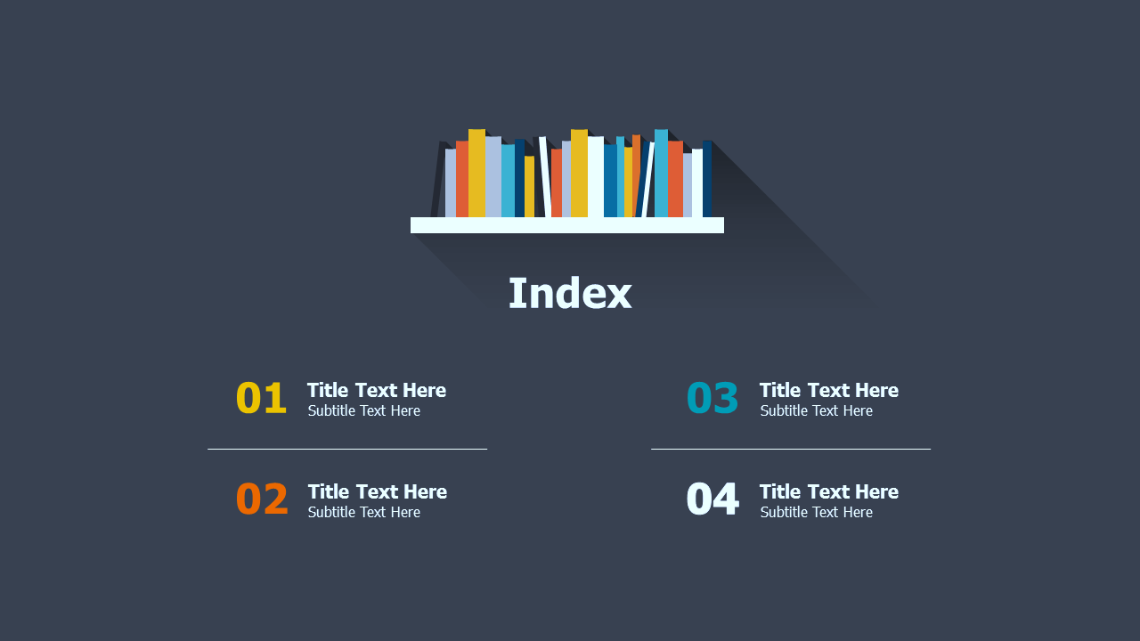
01
제작 의도
04
프로그램 구성도
02
역할 분담
05
기능 소개
03
개발 기간
06
동영상 시연

Slide 3

제작 의도
2인 가구 기준 소비지출과 매년 증가하고 있는 결혼 비용
moneysiganl

Slide 4


배경
대상
“ ”
목돈 마련이 꼭 필요한 신혼부부, 예비부부
목적
합리적 소비 유도 및 목돈 마련을 위한 효율적 소비,저축 시스템 제공
도입
AS IS | TO BE
비합리적 소비로 인한 과다지출 발생으로 목돈 마련의 어려움 | 소비와 저축을 동시에 함으로써 합리적인 소비 유도 및 목돈 마련

Slide 5






역할 분담
코딩
DB
디자인
구상 및 설계
조희진
송민혁
김수진
정연미

Slide 6




개발 기간
2019.05.07 ~ 2019.05.20
 | DAY1 | DAY2 | DAY3 | DAY4 | DAY5 | DAY6 | DAY7 | DAY8 | DAY9 | DAY10 | DAY11 | DAY12 | DAY13 | DAY14
주제선정
구상,설계
디자인
코딩
유지보수

Slide 7




구성도
아이디 중복체크
회원정보추가
비회원
DB
탈퇴
이체
이체
개인계좌
로그인
공동계좌
공동계좌
개설&참가
상세
상세
계좌정보 조회
관리자
계좌정지해제 관리
정지계좌 관리

Slide 8






기능 소개
| 개선할
DB
swing
chart
network
DB를 이용하여 회원 정보와 회원가입, 로그인, 계좌이체, 상세 보기 등 기능을 구현.
SWING을 이용한 Jtable,버튼 등 디자인 구현.
계좌 상세보기에 구글 차트를 연동하여 계좌 이용 내역을 편리하게 볼 수 있음.
네트워크 연결을 통해 공동계좌로 연결된 두 계정 간의 메시지 알림 기능 구현.

Slide 9


“
동영상
시연
MONEYSIGNAL 프로그램
프로그램에 대한 기능과 사용
실행 과정에 관한 내용을 담았습니다.
”

Slide 10
“ ”
QnA

Slide 11
THANKS FOR YOUR TIME

